Slide 1


KHỞI ĐỘNG

Slide 2

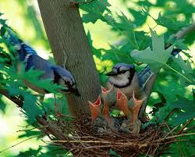

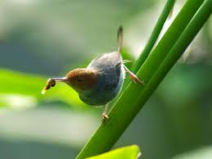

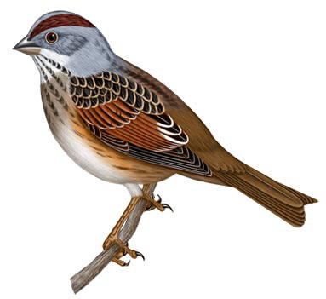
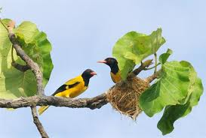
Các em quan sát tranh và trả lời câu hỏi?

Slide 3
MÔN ÂM NHẠC
LỚP 2
Tiết 23: Học hát: Bài Chú chim nhỏ dễ thương
Nhạc Pháp
Lời: Hoàng Anh

Slide 4
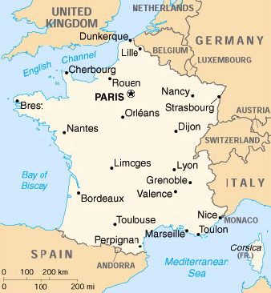
BẢN ĐỒ NƯỚC PHÁP

Slide 5


Thaùp Eiffel Buoåi Hoaøng Hoân Vaø
Luùc Bình Minh

Slide 6


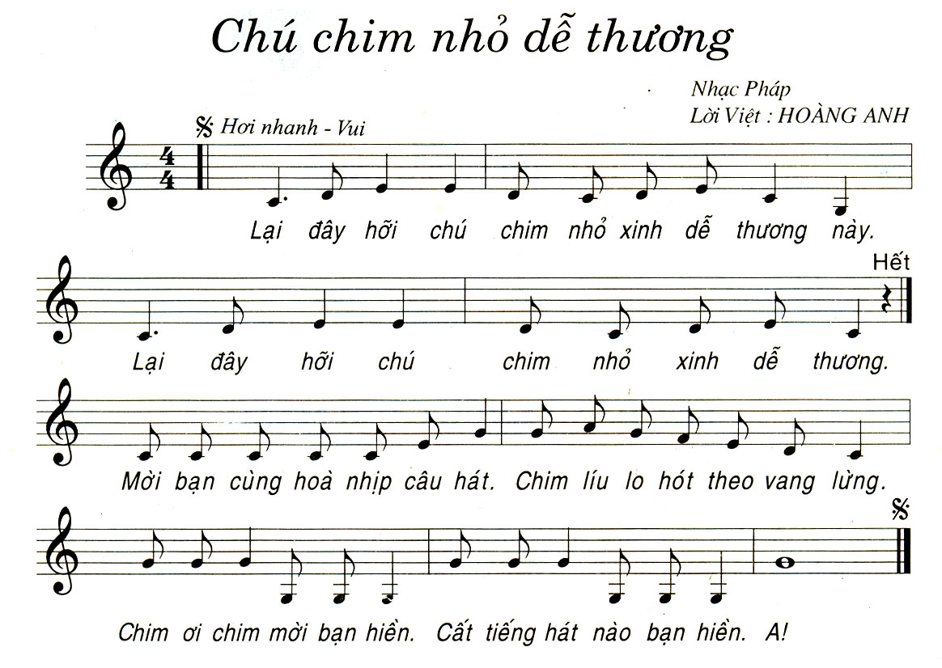
Nghe bài hát

Slide 7


Slide 8
Bài : Chú chim nhỏ dễ thương
Nhạc : Pháp.
Lời : Hoàng Anh
Lại đây hỡi chú chim nhỏ xinh dễ thương này.
Lại đây hỡi chú chim nhỏ xinh dễ thương.
Mời bạn cùng hòa nhịp câu hát.
Chim líu lo hót theo vang lừng.
Chim ơi chim mời bạn hiền.
Cất tiếng hát nào bạn hiền. A!
Lại đây hỡi chú chim nhỏ xinh dễ thương này.
Lại đây hỡi chú chim nhỏ xinh dễ thương.

Slide 9









KHỞI ĐỘNG
GIỌNG
ĐÔ
SI
LA
SON
FA
MI
RÊ
ĐÔ

Slide 10
Tập hát từng câu:
Câu 1: Lại đây hỡi chú chim nhỏ xinh dễ thương này.
Câu 2: Lại đây hỡi chú chim nhỏ xinh dễ thương .
Câu 3: Mời bạn cùng hòa nhịp câu hát.
Câu 4: Chim líu lo hót theo vang lừng.
Câu 5: Chim ơi chim mời bạn hiền.
Câu 6: Cất tiếng hát nào bạn hiền. A!
Câu 7: Lại đây hỡi chú chim nhỏ xinh dễ thương này.
Câu 8: Lại đây hỡi chú chim nhỏ xinh dễ thương .

Slide 11
Hát cả bài:
Lại đây hỡi chú chim nhỏ xinh dễ thương này
Lại đây hỡi chú chim nhỏ dễ thương
Mời bạn cùng hoà nhịp câu hát
Chim líu lo hát theo vang lừng
Chim ơi chim mời bạn hiền
Cất tiếng hát nào bạn hiền. A !
Lại đây hỡi chú chim nhỏ xinh dễ thương này
Lại đây hỡi chú chim nhỏ dễ thương

Slide 13
Hát kết hợp vỗ tay theo nhịp
Lại đây hỡi chú chim nhỏ xinh dễ thương này
Lại đây hỡi chú chim nhỏ dễ thương
Mời bạn cùng hoà nhịp câu hát
Chim líu lo hát theo vang lừng
Chim ơi chim mời bạn hiền
Cất tiếng hát nào bạn hiền. A !
Lại đây hỡi chú chim nhỏ xinh dễ thương này
Lại đây hỡi chú chim nhỏ dễ thương

Slide 14
Hát kết hợp vỗ tay theo phách
Lại đây hỡi chú chim nhỏ xinh dễ thương này
Lại đây hỡi chú chim nhỏ dễ thương
Mời bạn cùng hoà nhịp câu hát
Chim líu lo hát theo vang lừng
Chim ơi chim mời bạn hiền
Cất tiếng hát nào bạn hiền. A - !
Lại đây hỡi chú chim nhỏ xinh dễ thương này
Lại đây hỡi chú chim nhỏ dễ thương

Slide 15
VẬN DỤNG- TRẢI NGHIỆM:
Ở nhà các em học thuộc bài hát, tập gõ đệm theo phách và nhịp.
Chuẩn bị bài học tiếp theo

Slide 16


KẾT THÚC TIẾT HOC.

